Slide 1


Региональные проекты ГИА – 2023.
С.Н.Захарова,
заместитель руководителя Департамента надзора и контроля в сфере образования
.

Slide 2
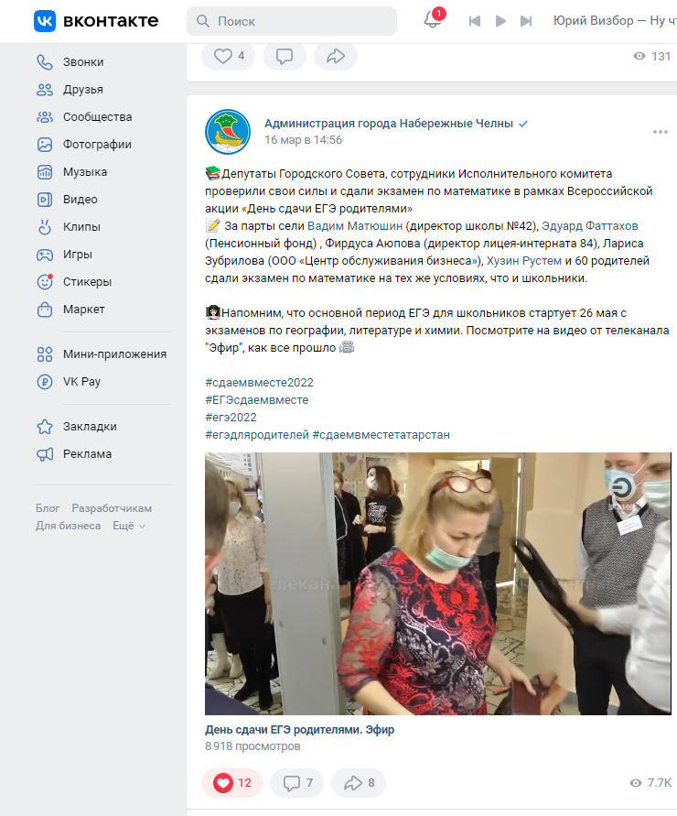
Информационная кампания, как составная часть подготовки, организации и проведения ГИА. «ЕГЭ с родителями»
Основными результатами Акции стали:
48 ППЭ с общим числом участников более 500чел.;
40 и более человек составило в городах Казани и Набережные Челны, а также в Апастовском, Кукморском, Тукаевском, Черемшанском, Лениногорском, Зеленодольском, Чистопольском и Сармановском муниципальных районах),
числом просмотров более 55000 раз в социальных сетях всеми муниципальными образованиями (100%);
информирование в региональных СМИ (http://tatmedia.ru/smitatmedia/ и иные) (33 публикации), а также на телевидении (14 выпусков)
просмотр видеоматериала 8199 на конец Акции, на 02.07.2022 - 8918

Slide 3
Медиаплан мероприятий ЕГЭ-2023
Федеральные проекты
Октябрь-ноябрь 2022 года
Подкаст ЕГЭ: Онлайн-консультации от разработчиков КИМ ЕГЭ-2023
Февраль-март 2023 года
Всероссийская акция «Сдаем вместе! День сдачи ЕГЭ родителями»
Апрель 2023 года
Онлайн-марафон «ЕГЭ-это про100»
Апрель 2023 года
Обучающий семинар для пресс-секретарей региональных органов управления образования
Май 2023 года
Горячая линия с руководителем Рособрнадзора по вопросам проведения ГИА -2023

Slide 4
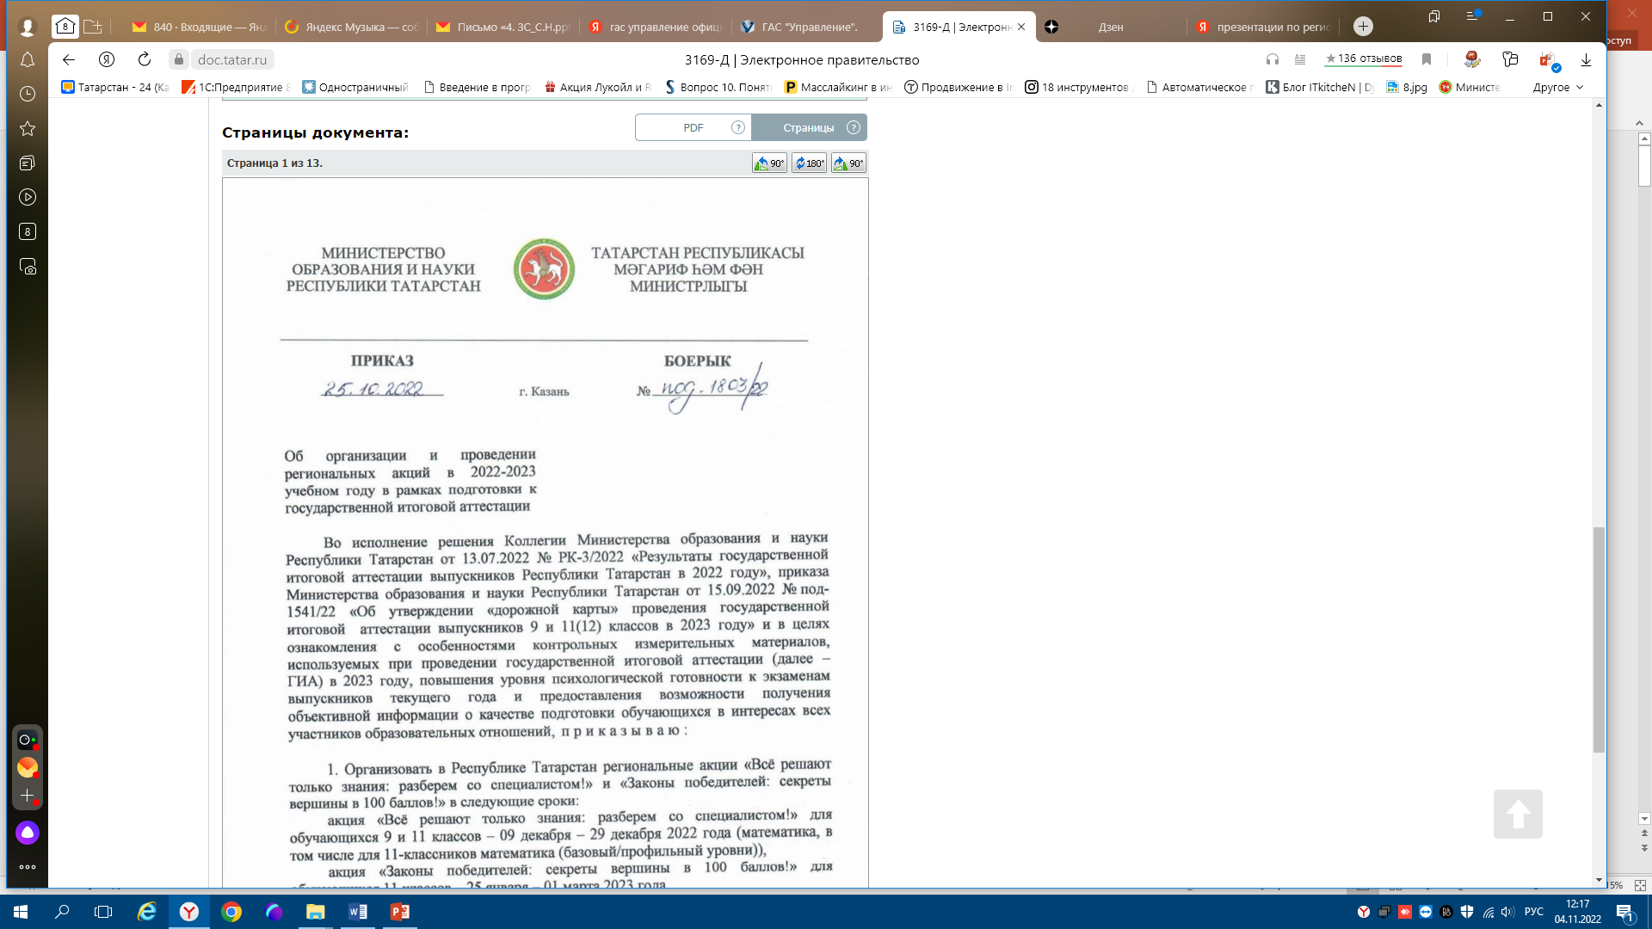



Региональные проекты
Задачи:
Психологическая готовность выпускников
Объективная информации о качестве подготовки обучающихся
Позитивное отношение к процедуре ГИА
Анализ типичных ошибок
«Всё решают только знания: разберем со специалистом!»
«Законы победителей: секреты вершины в 100 баллов!»

Slide 5
Проект «Всё решают только знания: разберем со специалистом!»
Этапы проведения Акции (примерный сценарий):
Дата проведения: 09 декабря – 29 декабря 2022 года согласно утвержденному графику МОУО
1 день:
проведение ЕГЭ в аудитории,
печать PDF-документа, включающего экзаменационные материалы в составе КИМ (вариант КИМ, предоставленный ГБУ «РЦМКО») и бланки участников в количестве 1 индивидуального комплекта на каждого участника Акции,
завершение выполнения экзаменационной работы участниками ЕГЭ и организация сбора ЭМ,
общее время выполнения работы по предмету составляет время, установленное Рособрнадзором для проведения государственной итоговой аттестации в 2022 году,
завершение экзамена в ППЭ.
2 день:
проверка работ участников ЕГЭ/ОГЭ из числа учителей-предметников (по профилю дисциплины) и педагогических работников, являющихся членами предметной комиссии Республики Татарстан.
3 день:
разбор типичных ошибок с участниками экзамена.
Заключительный этап:
проведение на муниципальном уровне анализа типичных затруднений и ошибок,
презентация результатов акции родительскому сообществу
размещение новостных материалов о результатах Акции до 29 декабря 2022 года в сети Интернет (на сайтах, СМИ, социальных сетях («ВКонтакте») с использованием хештегов #образованиетатарстан #ГИА2023 #сдаемвместетатарстан #сдаемвместе2023 #готовимсявместерт #готовимсякГИА), а также заполнением формы по ссылке https://forms.yandex.ru/u/634d1edcd04688067441f40d/.
Категория участников: выпускники 9 и 11 классов
Предмет:
ЕГЭ: математика (базовый / профильный уровень),
ОГЭ: математика.
Продолжительность экзамена: в соответствии с продолжительностью экзаменов, установленного для ЕГЭ/ОГЭ.
Продолжительность экзамена: в соответствии с продолжительностью экзаменов, установленного для ЕГЭ/ОГЭ.
Форма проведения: ролевая игра
Выпускники выполняют роли:
организаторов в аудитории / вне аудитории,
технических специалистов,
общественных наблюдателей,
роли организаторов, технических специалистов общественных наблюдателей также могут выполнять обучающиеся 10-х классов и 8-х классов

Slide 6
Проект «Всё решают только знания: разберем со специалистом!»
Проведение Акции организуется с учетом соблюдения требований:
Порядка проведения государственной итоговой аттестации по образовательным программам среднего общего образования, утвержденного приказами Министерства просвещения Российской Федерации и Федеральной службы по надзору в сфере образования и науки от 07.11.2018 № 190/1512
Порядка проведения государственной итоговой аттестации по образовательным программам основного общего образования, утвержденного приказами Министерства просвещения Российской Федерации и Федеральной службы по надзору в сфере образования и науки от 07.11.2018 № 189/1513.

Slide 7
Проект «Законы победителей: секреты вершины в 100 баллов!»
Дата проведения: 25 января – 01 марта 2023 года
Рекомендуемый график публикаций роликов:
30 января | 31 января | 1 февраля | 2 февраля | 3 февраля
Агрызский | Атнинский | Дрожжановский | Мамадышский | Сабинский
Азнакаевский | Бавлинский | Елабужский | Менделеевский | Сармановский
Аксубаевский | Балтасинский | Заинский | Мензелинский | Спасский
4 февраля | 5 февраля | 6 февраля | 7 февраля | 8 февраля
Актанышский | Бугульминский | Зеленодольский | Муслюмовский | Тетюшский
Алексеевский | Буинский | Кайбицкий | Новошешминский | Тукаевский
Алькеевский | Верхнеуслонский | Камско-Устьинский | Нижнекамский | Тюлячинский
11 февраля | 12 февраля | 13 февраля | 14 февраля | 15 февраля
Альметьевский | Высокогорский | Кукморский | Нурлатский | Черемшанский
Апастовский | город Казань | Лаишевский | Пестречинский | Чистопольский
Арский | Наб. Челны | Лениногорский | Рыбно-Слободский | Ютазинский
Категория участников: выпускники прошлых лет, родители, учителя, подготовившие высокобальников.
Формат: челлендж
определить ОО
выпускников из числа 11 классов (наличие согласия), готовых принять участие в Акции
отснять участников
смонтировать ролик
(разрешение видеоматериала HD (720p, 1280х720), кадровая частота (е менее 50 кадров в сек.),
формат ролика (соотношение сторон 1:1),
формат видеоматериала mpeg4,
хронометраж ролика не более 60 сек.
г.Набережные Челны и г.Казани – не более 90 сек.
Заключительный этап:
Размещение новостных материалов о результатах до 1 марта 2023 года в сети Интернет (на сайтах, СМИ, социальных сетях («Вконтакте») с использованием хештегов #образованиетатарстан #ГИА2023 #сдаемвместетатарстан #сдаемвместе2023 #готовимсявместерт #готовимсякГИА),
заполнение формы по ссылке: https://forms.yandex.ru/u/634d2d913e9d08093650d7a6/.

Slide 8
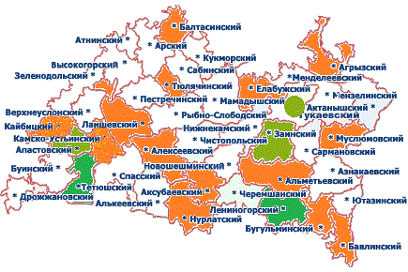
Информационная кампания, как составная часть подготовки, организации и проведения ГИА
Муниципальная территория | п.19 Освещение в муниципальных СМИ капании ЕГЭ (с 25.05.2022 по 22.06.2022)
 | МОУО | ИК | всего | баллы
Лениногорский | 13 | 0 | 13 | 25
Тетюшский | 8 | 13 | 21 | 25
Апастовский | 9 | 0 | 9 | 15
Заинский | 9 | 0 | 9 | 15
Набережные Челны | 7 | 2 | 9 | 15
Авиастроит.-Ново-Савин-й | 1 | 1* | 2 | 10
Кировский-Московский | 0 | 1* | 1 | 10
Вахитовский-Приволжский | 0 | 1* | 1 | 10
Советский | 0 | 1* | 1 | 10
Агрызский | 2 | 0 | 2 | 10
Аксубаевский | 1 | 0 | 1 | 10
Алексеевский | 1 | 0 | 1 | 10
Альметьевский | 0 | 1 | 1 | 10
Бавлинский | 1 | 0 | 1 | 10
Балтасинский | 4 | 0 | 4 | 10
Бугульминский | 0 | 2 | 2 | 10
Елабужский | 1 | 1 | 2 | 10
Лаишевский | 0 | 1 | 1 | 10
Муслюмовский | 1 | 0 | 1 | 10
Нурлатский | 3 | 1 | 4 | 10
Тюлячинский | 1 | 0 | 1 | 10
Кайбицкий | 2 | 0 | 2 | 10
Камско-Устьинский | 2 | 0 | 2 | 10
Показатель «Освещение на сайтах МОУО кампании ЕГЭ» (основной период, основные сроки с 25.05.2022 по 22.06.2022)

Slide 9
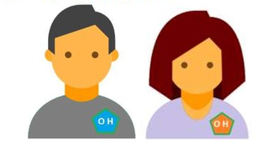
Организация общественного наблюдения в 2022-2023 учебном году
Приказ от 07 ноября 2018 г. Министерства просвещения Российской Федерации № 190 и Федеральной службы по надзору в сфере образования и науки № 1512 «Об утверждении Порядка проведения государственной итоговой аттестации по образовательным программам среднего общего образования»
Приказ Министерства образования и науки Российской Федерации от 28 июня 2013 г. № 491 «Об утверждении порядка аккредитации граждан в качестве общественных наблюдателей при проведении государственной итоговой аттестации по образовательным программам основного общего и среднего общего образования, Всероссийской олимпиады школьников и олимпиад школьников»
Общественный наблюдатель должен заблаговременно ознакомиться с порядком проведения итогового сочинения (изложения)

Slide 10
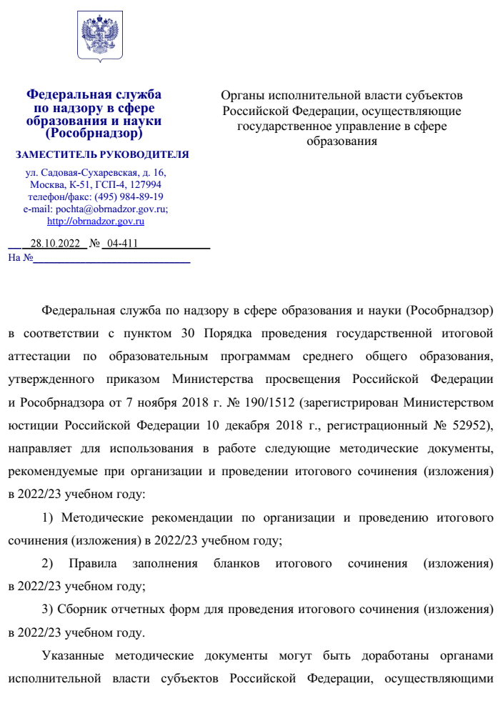
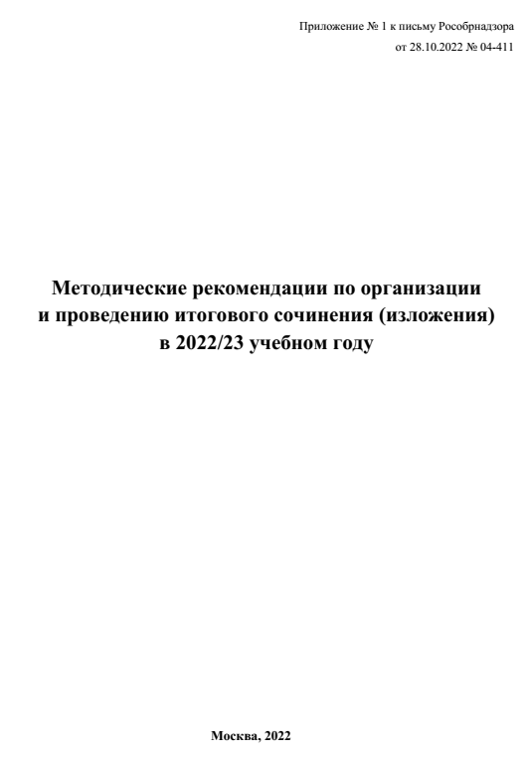
2.6.2. Организация проведения итогового сочинения (изложения) на региональном уровне.
ОИВ:
П.2.6.2.1. (абзац 15) определяют порядок аккредитации граждан в качестве общественных наблюдателей при проведении итогового сочинения (изложения);
Аккредитацию граждан в качестве общественных наблюдателей в Республике Татарстан в 2022/2023 учебном году осуществляют органы местного самоуправления, осуществляющие управление в сфере образования

Slide 11
Общественный наблюдатель
Общественным наблюдателем при проведении итогового сочинения (изложения) имеет право быть любой совершеннолетний гражданин Российской Федерации, за исключением:
педагогических работников
имеющих профильное образование по направлению подготовки «филология»,
осуществляющие педагогическую деятельность по реализации образовательных программ ООО и СОО (предметы «русский язык и литература», «родной язык и литература»)
Возможность возникновения
конфликта интересов
работников образовательной организации, являющихся учителями обучающихся, пишущих итоговое сочинение (изложение)
родителей (законных представителей) и (или) близких родственников участников итогового сочинения (изложения)
Деятельность общественных наблюдателей осуществляется на безвозмездной основе. Понесенные расходы общественным наблюдателям не возмещаются

Slide 12
Формирование корпуса «общественных наблюдателей» в рамках подготовки и проведения ГИА
1 этап | 2 этап | 3 этап
Сбор заявлений | Отбор кандидатов в соответствии с НПА | Обучение кандидатов
4 этап | 5 этап | 6 этап
Оформление удостоверений | Проведение итогового сочинения (изложения), итогового собеседования | Заполнение отчетной формы «Акт общественного наблюдения при проведении итогового сочинения (изложения)» и передать руководителю ОО
Формирование общественного мнения «Пишем честно!»

Slide 13
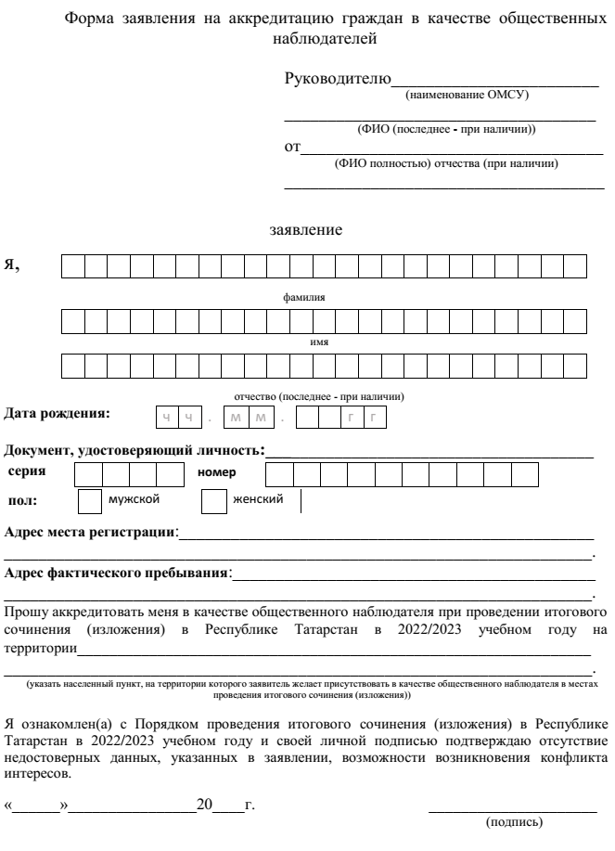
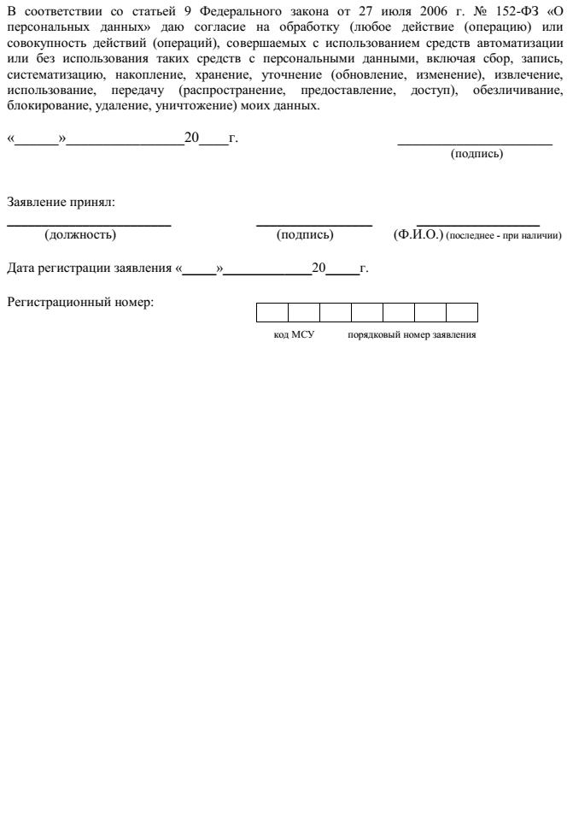

Slide 14
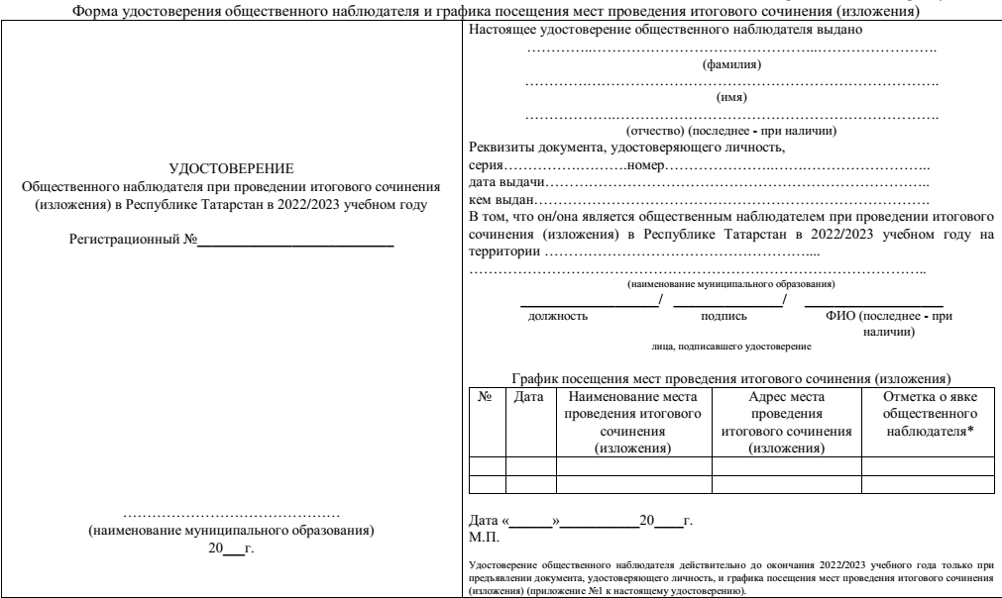
Оформляется: на бумажном (или электронном в pdf-формате) носителе

Slide 15

Общественный наблюдатель должен помнить!
должен прибыть в место проведения ИС(ИИ) не позднее, чем за час до начала ИС(ИИ) ((ИС(ИИ) начинается в 10.00 час. по местному времени)
для прохода в место проведения ИС(ИИ) общественный наблюдатель должен предъявить удостоверение общественного наблюдателя, где указано данное место проведения ИС(ИИ) и день проведения ИС(ИИ), а также документ, удостоверяющий личность. Указанные документы рекомендуется держать при себе в течение всего времени пребывания в месте проведения ИС(ИИ)
до начала ИС(ИИ) получить у руководителя образовательной организации форму «Акт общественного наблюдения при проведении итогового сочинения (изложения)»
до начала ИС(ИИ) уточнить у руководителя образовательной организации процедурные вопросы взаимодействия во время и после проведения ИС(ИИ), установленные в данном конкретном месте проведения ИС(ИИ)

Slide 16





Общественным наблюдателям запрещается:
иметь при себе средства связи, фото, аудио и видеоаппаратуру
иметь при себе справочные материалы, письменные заметки и иные средства
хранения и передачи информации, собственные орфографические и (или) толковые словари; тексты литературного материала
оказывать содействие участникам ИС(ИИ)
Общественный наблюдатель может свободно перемещаться по месту проведения ИС(ИИ). При этом он не должен вмешиваться в работу и создавать помехи выполнению своих обязанностей членам комиссии по проведению ИС(ИИ) и участникам ИС(ИИ).
За нарушение порядка проведения ИС(ИИ) общественный наблюдатель может быть удален из места проведения ИС(ИИ) руководителем образовательной организации

Slide 17
Общественный наблюдатель должен пройти инструктаж по порядку организации и проведения итогового сочинения (изложения)
В организации и проведении итогового сочинения (изложения) принимают участие следующие категории лиц:
члены комиссии, участвующие в организации проведения ИС(ИИ)
технический специалист
дежурные вне учебных кабинетов
ассистенты для участников с ограниченными возможностями здоровья, детей-инвалидов, инвалидов (при необходимости)
медицинские работники
эксперты комиссии по проверке ИС(ИИ)
В месте проведения итогового сочинения (изложения) могут присутствовать:
аккредитованные общественные наблюдатели
представители средств массовой информации;
должностные лица Рособрнадзора, должностные лица Министерства образования и науки Республики Татарстан при предъявлении сответствующих документов, подтверждающих их полномочия

Slide 18






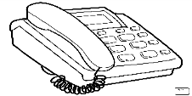

Общественному наблюдателю необходимо обратить внимание на готовность к проведению ИС(ИИ) помещения для технического специалиста и аудитории проведения ИС(ИИ):
Помещение для технического специалиста Аудитория проведения
Компьютер с выходом в «Интернет»
Размещена информация для заполнения бланков регистрации ИС(ИИ) на доске
(информационном стенде)
Принтер
Организовано место для хранения личных вещей участников ИС(ИИ) (не обязательное условие)
Сканер
Наличие часов, находящихся в поле зрения участников ИС(ИИ)
Телефонная связь
Общественный наблюдатель должен знать, что участникам разрешается и запрещается брать с собой в аудиторию проведения ИС(ИИ):
Участники ИС(ИИ) должны взять с собой в аудиторию:
Участникам ИС(ИИ) запрещается иметь при себе в аудитории:
средства связи, фото, аудио и видеоаппаратуру, справочные материалы, письменные заметки и иные средства хранения и передачи информации, собственные орфографические и (или) толковые словари, тексты литературного материала
ручку
документ, удостоверяющий личность
лекарства и питание (при необходимости)
специальные технические средства (для участников с ОВЗ, детей – инвалидов, инвалидов)

Slide 19

Организация и проведение итогового сочинения (изложения)
Не позднее чем за день
В день
Проведение итогового сочинения (изложения)
Подготовительные мероприятия:
Руководитель ОО выдает членам комиссии:
инструкции для участников ИС(ИИ), зачитываемые членом комиссии
бланки регистрации
бланки записи
черновики
отчетные формы
орфографические словари для участников итогового сочинения (орфографические и толковые словари для участников изложения)
10.00
н а ч а л о
п р о в е д е н и я
ИС (ИИ)
Члены комиссии:
выделение помещения для технического
специалиста
проверка готовности
помещений, технических средств
подготовка комплектов бланков, черновиков, инструкций, которые зачитывает член
комиссии, орфографические и толковые словари
получение комплектов тем изложения
обеспечение условий для участников с ОВЗ,
инвалидов, детей -
инвалидов
проводят вторую часть инструктажа для участников: ознакомление участников с темами итогового сочинения (наименованиями текстов изложений)
контролируют правильность заполнения участниками регистрационных полей бланков ИС(ИИ)
объявляют начало, продолжительность и
время окончания выполнения ИС(ИИ) и фиксирует их на доске (информационном стенде)
при проведении изложения зачитывают текст вслух трижды после объявления начала проведения изложения (интервал между чтением 2 минуты)
за 30 минут и за 5 минут до окончания ИС(ИИ) сообщают участникам о скором завершении написания ИС(ИИ)
С 9.00 вход участников ИС(ИИ) в ОО
В 9.45 технический специалист получает темы итогового сочинения с Интернет-ресурса, тиражирует их и передает руководителю ОО
С 9.45 руководитель ОО передает темы сочинения
(тексты изложения) членам комиссии
До 10.00 члены комиссии проводят первую часть инструктажадля участников ИС(ИИ), выдают участникам:
бланки регистрации
бланки записи
листы бумаги для черновиков
Орфографические словари для участников итогового сочинения (орфографические и толковые словари для участников изложения)
темы итогового сочинения (каждому участнику отдельно)

Slide 20


Продолжительность написания ИС(ИИ) 3 часа 55 минут
В продолжительность написания ИС(ИИ) не включается время,
выделенное на подготовительные мероприятия (инструктаж
участников, заполнение участниками регистрационных полей и др.)
Для участников с ограниченными возможностями здоровья,
детей-инвалидов и инвалидов продолжительность увеличивается на 1,5 часа, обязательный инструктаж с учетом категории ОВЗ
Если участник опоздал, то он допускается до ИС(ИИ), при этом время окончания написания ИС(ИИ) не продлевается
Участники досрочно завершившие выполнение ИС(ИИ) покидают пункт проведения ИС(ИИ) не дожидаясь окончания ИС(ИИ)

Slide 21
Создание специальных условий, учитывающих состояние здоровья,
особенности психофизического развития:
Для участников с тяжелым нарушением речи, с задержкой психического развития, с расстройствами аутистического спектра, с нарушениями опорно-двигательного аппарата, слепых, слабовидящих, глухих, позднооглохших и слабослышащих участников итогового изложения текст итогового изложения выдается для чтения и проведения
подготовительной работы на 40 минут.
В это время участники итогового изложения могут работать с черновиками, выписывая ключевые слова, составлять план изложения (переписывать текст итогового изложения на черновиках запрещено).
По истечении 40 минут член комиссии по проведению ИС(ИИ) забирает текст для итогового изложения, и участник приступает к написанию итогового изложения.

Slide 22
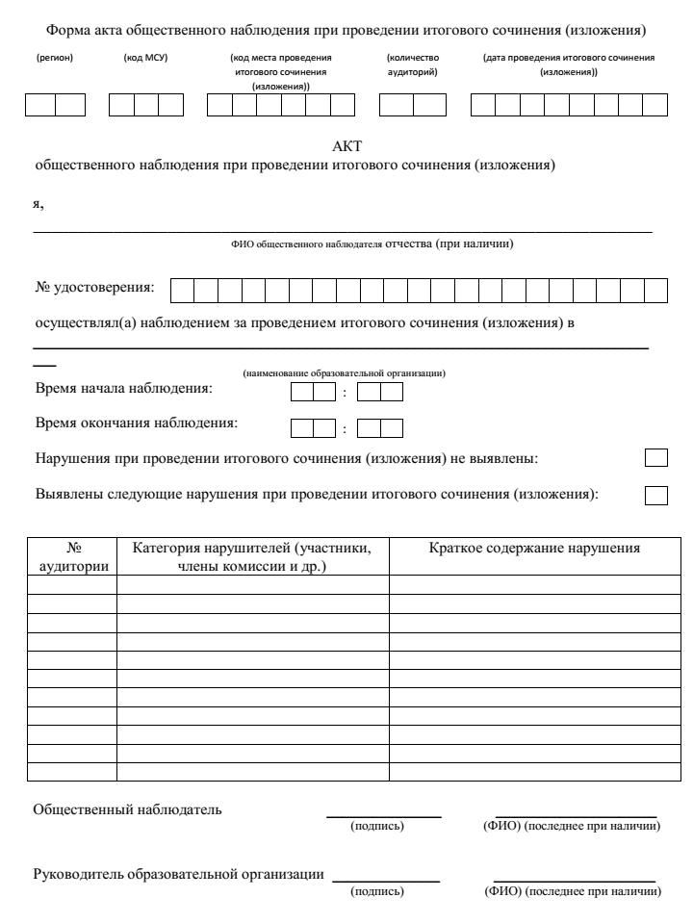
Акт общественного наблюдателя
При осуществлении своих полномочий в местах проведения ИС(ИИ) общественный наблюдатель должен заполнить отчетную форму «Акт общественного наблюдения при проведении итогового сочинения (изложения)»
По окончании наблюдения Акт передается руководителю ОО

Slide 23
Организация общественного наблюдения в 2022-2023 учебном году
До 1.03.2023 года:
Приказ Министерства образования и науки Российской Федерации от 28 июня 2013 г. № 491 «Об утверждении порядка аккредитации граждан в качестве общественных наблюдателей при проведении государственной итоговой аттестации по образовательным программам основного общего и среднего общего образования, Всероссийской олимпиады школьников и олимпиад школьников»
С 01.03.2023 года:
Приказ Рособрнадзора от 26.08.2022 № 924 "Об утверждении Порядка аккредитации граждан в качестве общественных наблюдателей при проведении государственной итоговой аттестации по образовательным программам основного общего и среднего общего образования, всероссийской олимпиады школьников и олимпиад школьников"

